Slide 1
TEXT-LCD
디바이스 드라이버
Lecture #16

Slide 2
목 차
Text LCD 장치 개요
PXA255-FPGA – LCD 회로도 구성
Text LCD 디바이스 드라이브 구현
Text LCD 디바이스 드라이브 테스트

Slide 3

Text LCD (1)
Text LCD
  ASCII 코드를 받아 문자를 출력하는 LCD 장치
    Graphic LCD
  사용하기 편리하고 전력 소모가 적어 임베디드 장치에 가장 많이 사용되는 출력 장치

Slide 4
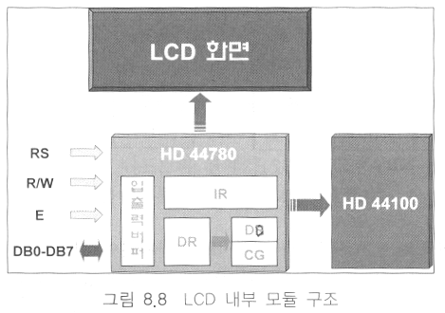
Text LCD (2)
Text LCD 내부 모듈 구조
  LCD panel과 제어기(controller)가 하나의 모듈을 구성
  데이터 버스를 통해 제어기에 명령과 데이터를 전송하면 제어기는 전송된 문자 데이터를 지정된 방식으로 출력

Slide 5
Text LCD (3)
Text LCD Controller의 핀 구성(HD44780, HD44780A)
  16 Characters x 2 Lines
핀번호 | 기호 | 입/출력 | 기능
1 | VSS | 입력 | 0V (GND)
2 | VDD | 입력 | +5V
3 | VO | 입력 | 가변저항 10K를 달아서 LCD 글자의 밝기를 조절
4 | RS | 입력 | LCD 자체의 명령과 데이터 입력을 제어. ‘0’= 명령입력 ‘1’= 데이터입력
5 | R/W | 입력 | ‘1’= Read, '0'= Write
6 | E | 입력 | Enable신호로 명령이 하나 입력될 때마다 펄스를 하나씩 내주어야 한다.
7 | DB0 | 양방향 | 데이터 버스
8 | DB1
9 | DB2
10 | DB3
11 | DB4
12 | DB5
13 | DB6
14 | DB7

Slide 6
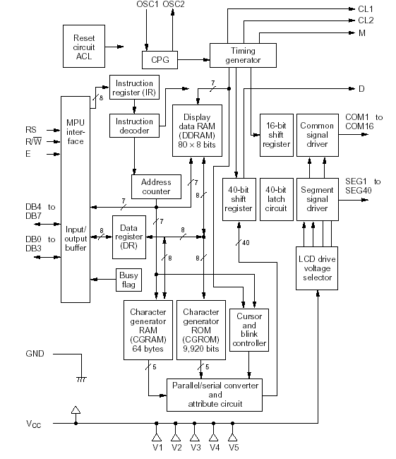
Text LCD (4)
HD44780의 내부 블록도

Slide 7
Text LCD (5)
내부 레지스터
  IR (Instruction Register)
    D.D.RAM과 C.G.RAM에 대한 주소 정보 또는 클리어, 커서이동, 글자 on/off 등 LCD 제어에 대한 명령코드를 입력 받는 8-bit 레지스터
    RS 신호가 ‘L’일 때에 선택
  DR(Data Register)
    D.D.RAM과 C.G.RAM에 데이터를 읽거나 써넣을 때 사용되는 8-bit 레지스터
    RS 신호가 ‘H’ 일 때에 선택
  BF(Busy Flag)
    연속적으로 LCD 모듈 제어 명령이 입력 될 때에 LCD 모듈이 처리할 수 있는지를 나타내는 상태 표시 1-bit 플래그
    IR 레지스터 읽기를 통해 접근 가능
  AC(Address Counter)
    D.D.RAM과 C.G.RAM 의 주소를 지정할 때 사용
    현재 문자가 출력될 위치를 의미

Slide 8
Text LCD (6)
내부 메모리
  D.D.RAM(Display Data RAM)
    8비트 문자코드의 디스플레이 데이터를 저장하는 메모리
    최대용량은 80x8비트로 80문자를 저장 가능
    행별로 40 문자의 데이터를 저장
  C.G.ROM(Character Generator ROM)
    ASCII 문자의 글씨체 정보를 저장하고 있는 ROM
  C.G.RAM(Character Generator RAM)
    사용자가 정의한 글씨체를 다운로드하는 RAM
    ASCII 문자 이외의 사용자 정의 문자를 출력할 때에 사용

Slide 9
Text LCD (7)
Text LCD 모듈의 제어 명령
  제어 명령을 IR 레지스터에 전송하여 Text LCD 동작을 제어
기 능 | 제어신호 |  | 제어 명령 |  |  |  |  |  |  |  | Execute Time
 | RS | R/W | D7 | D6 | D5 | D4 | D3 | D2 | D1 | D0
Clear Display | 0 | 0 | 0 | 0 | 0 | 0 | 0 | 0 | 0 | 1 | 1.64mS
Return Home | 0 | 0 | 0 | 0 | 0 | 0 | 0 | 0 | 1 | 0 | 40uS
Entry Mode Set | 0 | 0 | 0 | 0 | 0 | 0 | 0 | 1 | I/D | S | 40uS
Display on/off Control | 0 | 0 | 0 | 0 | 0 | 0 | 1 | D | C | S | 40uS
Cursor or Display Shift | 0 | 0 | 0 | 0 | 0 | 1 | S/C | R/L | 0 | 0 | 40uS
Function Set | 0 | 0 | 0 | 0 | 1 | D/L | N | F | 0 | 0 | 40uS
Set CG RAM Address | 0 | 0 | 0 | 1 | CG RAM Address |  |  |  |  |  | 40uS
Set DD RAM Address | 0 | 0 | 1 | DD RAM Address |  |  |  |  |  |  | 40uS
Read Busy Flag and Address | 0 | 1 | BF | Address Counter |  |  |  |  |  |  | 40uS
Data Write to CG RAM or DD RAM | 1 | 0 | Write Data |  |  |  |  |  |  |  | 40uS
Data Read to CG RAM or DD RAM | 1 | 1 | Read Data |  |  |  |  |  |  |  | 40uS

Slide 10
Text LCD (8)
Display Data RAM 주소와 LCD 문자위치와의 관계
  D.D.RAM은 8비트 문자코드에 상응하는 디스플레이 데이터를 저장한다
  80개의 문자를 저장하며, 아래는 16문자 2라인 LCD의 경우를 나타낸 것임
    한 행에 40 문자의 저장 공간을 할당한 것은 행 시프트 기능을 지원하기 위함
  첫 번째 라인의 끝과 두 번째 라인의 시작의 주소가 연결되지 않으므로 각각의 라인이 끝나게 되면 D.D.RAM의 주소를 새로이 설정해야 한다
열위치-> | 1 | 2 | 3 | 4 | 5 | 6 | 7 | 8 | 9 | 10 | 11 | 12 | 13 | 14 | 15 | 16
1행 -> | 00 | 01 | 02 | 03 | 04 | 05 | 06 | 07 | 08 | 09 | 0A | 0B | 0C | 0D | 0E | 0F
2행 -> | 40 | 41 | 42 | 43 | 44 | 45 | 46 | 47 | 48 | 49 | 4A | 4B | 4C | 4D | 4E | 4F
D.D.RAM의 주소

Slide 11
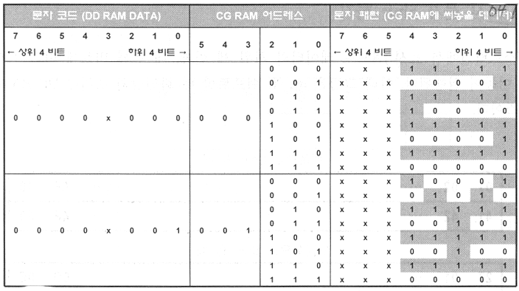
Text LCD (9)
사용자 정의 문자 출력하기
  사용자 정의 문자 패턴의 크기 5x7 ➔ 8 바이트 정보로 표현
  IR 레지스터에 CG-RAM 주소 설정
  DR 레지스터에 문자 패턴 정보 1 바이트 설정
  8 바이트 정보 입력이 완료될 때까지 2, 3번 과정 반복
  DD-RAM에 출력하고자 하는 사용자 정의 문자의 코드(0x00~ 0x07)을 설정
  사용자 정의 문자 출력

Slide 12
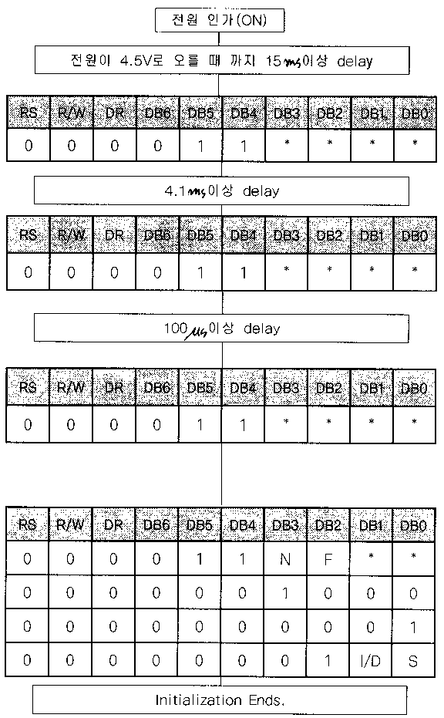
Text LCD (10)
Character LCD의 초기화 과정
  Function Set(이진수:001x xx00).
  Display ON/OFF Control(0000 1xxx) Setting.
  Entry Mode Set(0000 01xx).
  DD RAM 주소 Setting.
  문자 데이터를 연속으로 보낸다

Slide 13
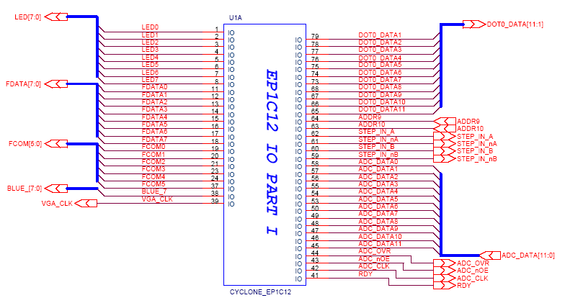
Text LCD – I/F 회로 구성 (1)

Slide 14
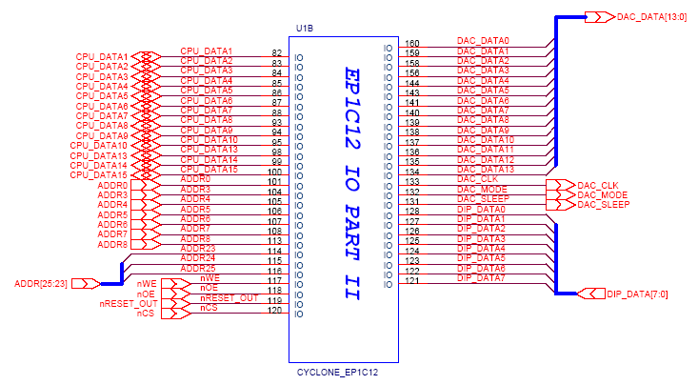
Text LCD – I/F 회로 구성 (2)

Slide 15
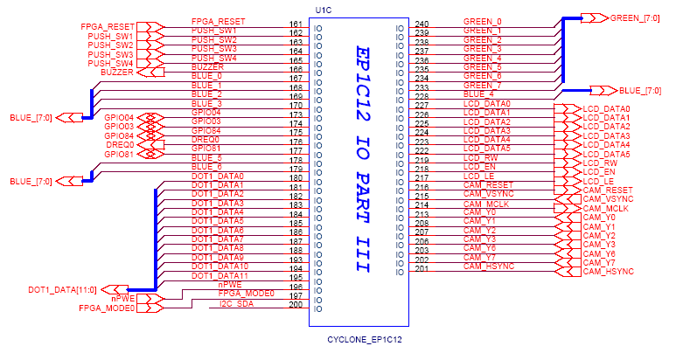
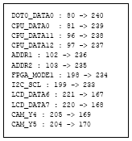
Text LCD – I/F 회로 구성 (3)

Slide 16
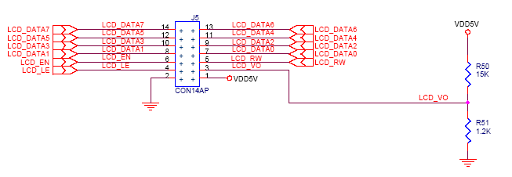
Text LCD – I/F 회로 구성 (4)

Slide 17
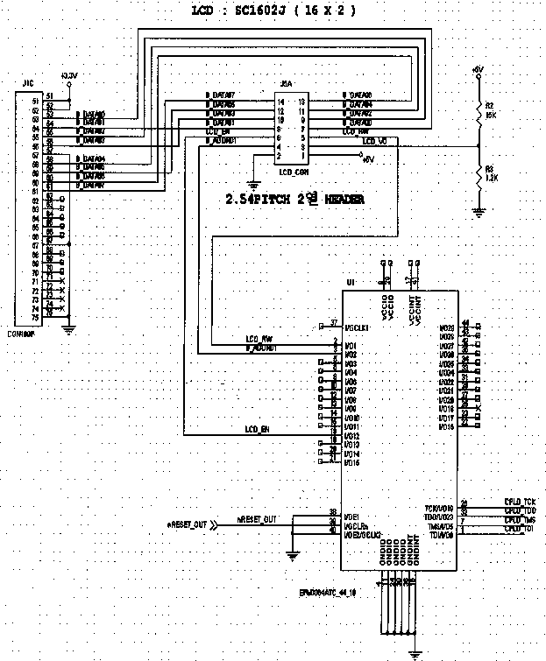
Text LCD – I/F 회로 구성 (5)

Slide 18
Text LCD 디바이스 드라이버
Character LCD 디바이스 드라이브 설계
  응용 프로그램에서 다음의 구조체 정보를 받아 LCD 판넬에 문자열을 출력하도록 한다
struct strcommand_variable = {
char rows;
char fonts;
char display_enable;
char cursor_enable;
char nblink;
char set_screen;
char set_rightshift;
char increase;
char nshift;
char pos;
char command;
char strlength;
char buf[20];
}

Slide 19
Text LCD 디바이스 드라이버
Character LCD 디바이스 드라이브 설계 (계속)
  단순 문자열 출력 이외에 LCD 장치 제어를 위해 ioctl() file operation을 지원하도록 한다
  ioctl() file operation에서 지원하는 기능
    Clear display
    Return home
    Set entry mode
    Display control
    Cursor/Display shift
    Function set
    Set ddram address
    Set cgram address
    Write a byte

Slide 20
Text LCD 디바이스 드라이브
– 매크로 정의 (textlcd_driver.c)
#include <asm-arm/hardware.h>
#include <asm-arm/uaccess.h>
#include <asm-arm/io.h>
#include <asm-arm/ioctl.h>
#include <linux/module.h>
#include <linux/kernel.h>
#include <linux/fs.h>
#include <linux/errno.h>
#include <linux/types.h>
#include <linux/ioport.h>
#include <linux/delay.h>
#include <linux/sched.h>
#include <linux/init.h>
#include <linux/version.h>
#include <linux/ioctl.h>
#define IOM_LCD_MAJOR 267
#define IOM_LCD_NAME "TEXTLCD"
#define IOM_LCD_INSTRUCTION_ADDRESS 0x0C000014
#define IOM_LCD_DATA_ADDRESS 0x0C000012
#define IOM_LCD_ADDRESS_RANGE 2

Slide 21
Text LCD 디바이스 드라이브
– 매크로 정의 (textlcd_driver.c)
// ioctl command definition
#define IOM_LCD_BASE 0xbc
#define IOM_LCD_COMMAND_SET _IOW(IOM_LCD_BASE,0, int)
#define IOM_LCD_FUNCTION_SET _IOW(IOM_LCD_BASE,1, int)
#define IOM_LCD_DISPLAY_CONTROL _IOW(IOM_LCD_BASE,2, int)
#define IOM_LCD_CURSOR_SHIFT _IOW(IOM_LCD_BASE,3, int)
#define IOM_LCD_ENTRY_MODE_SET _IOW(IOM_LCD_BASE,4, int)
#define IOM_LCD_RETURN_HOME _IOW(IOM_LCD_BASE,5, int)
#define IOM_LCD_CLEAR _IOW(IOM_LCD_BASE,6, int)
#define IOM_LCD_DD_ADDRESS _IOW(IOM_LCD_BASE,7, int)
#define IOM_LCD_WRITE_BYTE _IOW(IOM_LCD_BASE,8, int)

Slide 22
Text LCD 디바이스 드라이브
– 전역변수 정의 (textlcd_driver.c)
//Global variable
static int txtlcd_usage = 0;
static int txtlcd_major = 0;
static unsigned short *txtlcd_instruction_addr;
static unsigned short *txtlcd_data_addr;
struct strcommand_variable {
char rows;
char nfonts;
char display_enable;
char cursor_enable;
char nblink;
char set_screen;
char set_rightshit;
char increase;
char nshift;
char pos;
char command;
char strlength;
char buf[17];
};
int iom_lcd_open(struct inode *, struct file *);
int iom_lcd_release(struct inode *, struct file *);
ssize_t iom_lcd_write(struct file *, const char *, size_t, loff_t *);
int iom_lcd_ioctl(struct inode *inode, struct file *file,
unsigned int cmd, unsigned long gdata);

Slide 23
Text LCD 디바이스 드라이브
– 전역변수 정의 (textlcd_driver.c)
static void setcommand(unsigned short command);
static void initialize_textlcd(void);
static void write_string(int row, char *str, int length);
static void setcommand(unsigned short command);
static void writebyte(char ch);
static void write_string(int row, char *str,int length);
static int function_set(int rows, int nfonts);
static int display_control(int display_enable, int cursor_enable, int nblink);
static int cusrsor_shit(int set_screen, int set_rightshit);
static int entry_mode_set(int increase, int nshift);
static int return_home(void);
static int clear_display(void);
static int set_ddram_address(int pos);
static struct file_operations iom_lcd_fops =
{
open: iom_lcd_open,
write: iom_lcd_write,
ioctl: iom_lcd_ioctl,
release: iom_lcd_release,
};

Slide 24
Text LCD 디바이스 드라이브
– ioctl 함수 (textlcd_driver.c)
int iom_lcd_ioctl(struct inode *inode, struct file *file,
unsigned int cmd,unsigned long gdata)
{
struct strcommand_variable strcommand;
if (copy_from_user(&strcommand,(char *)gdata,
sizeof(struct strcommand_variable)))
return -EFAULT;
switch(cmd) {
case IOM_LCD_COMMAND_SET:
setcommand(strcommand.command); break;
case IOM_LCD_FUNCTION_SET:
function_set((int)(strcommand.rows+1),
(int)(strcommand.nfonts)); break;
case IOM_LCD_DISPLAY_CONTROL:
display_control((int)strcommand.display_enable,
(int)strcommand.cursor_enable,(int)strcommand.nblink);
break;
case IOM_LCD_CURSOR_SHIFT:
cusrsor_shit((int)strcommand.set_screen,
(int)strcommand.set_rightshit); break;
case IOM_LCD_ENTRY_MODE_SET:
entry_mode_set((int)strcommand.increase,
(int)strcommand.nshift); break;
case IOM_LCD_RETURN_HOME:
return_home(); break;
case IOM_LCD_CLEAR:
clear_display(); break;

Slide 25
Text LCD 디바이스 드라이브
– ioctl 함수 (textlcd_driver.c)
case IOM_LCD_DD_ADDRESS:
set_ddram_address((int)strcommand.pos);
break;
case IOM_LCD_WRITE_BYTE:
writebyte(strcommand.buf[0]);
break;
default:
printk("driver : no such command!\n");
return -ENOTTY;
}
return 0;
}
static int set_ddram_address(int pos){
unsigned short command = 0x80;
command += pos;
setcommand(command);
return 1;
}
static void writebyte(char ch){
unsigned short data;
data = ch & 0xff;
outw(data,txtlcd_data_addr);
udelay(50);
}

Slide 26
Text LCD 디바이스 드라이브
– ioctl 함수 (textlcd_driver.c)
static int function_set(int rows, int nfonts)
{
unsigned short command = 0x30;
if(rows == 2) command |= 0x08;
else if(rows == 1) command &= 0xf7;
else return -1;
command = nfonts ? (command | 0x04) : command;
setcommand(command);
return 1;
}
static int cusrsor_shit(int set_screen, int set_rightshit){
unsigned short command = 0x10;
command = set_screen ? (command | 0x08) : command;
command = set_rightshit ? (command | 0x04) : command;
setcommand(command);
return 1;
}
static void setcommand(unsigned short command)
{
command &= 0xff;
outw(command,txtlcd_instruction_addr);
udelay(50);
}

Slide 27
Text LCD 디바이스 드라이브
– ioctl 함수 (textlcd_driver.c)
static int return_home()
{
unsigned short command = 0x02;
setcommand(command);
udelay(2000);
return 1;
}
static int entry_mode_set(int increase, int nshift)
{
unsigned short command = 0x04;
command = increase ? (command | 0x2) : command;
command = nshift ? ( command | 0x1) : command;
setcommand(command);
return 1;
}
static int clear_display(void)
{
unsigned short command = 0x01;
setcommand(command);
udelay(2000);
return 1;
}

Slide 28
Text LCD 디바이스 드라이브
– ioctl 함수 (textlcd_driver.c)
static int display_control(int display_enable, int cursor_enable, int nblink)
{
unsigned short command = 0x08;
command = display_enable ? (command | 0x04) : command;
command = cursor_enable ? (command | 0x02) : command;
command = nblink ? (command | 0x01) : command;
setcommand(command);
return 1;
}
static void initialize_textlcd()
{
function_set(2,0); //Function Set:8bit,display 2lines,5x7 mod
display_control(1,0,0); // Display on, Cursor off
clear_display(); // Display clear
entry_mode_set(1,0); // Entry Mode Set : shift right cursor
return_home(); // go home
udelay(2000);
}

Slide 29
Text LCD 디바이스 드라이브
– open/release 함수 (textlcd_driver.c)
int iom_lcd_open(struct inode *minode, struct file *mfile)
{
if(txtlcd_usage != 0) return -EBUSY;
txtlcd_usage = 1;
initialize_textlcd();
return 0;
}
int iom_lcd_release(struct inode *minode, struct file *mfile)
{
txtlcd_usage = 0;
return 0;
}

Slide 30
Text LCD 디바이스 드라이브
– write 함수 (textlcd_driver.c)
ssize_t iom_lcd_write(struct file *inode, const char *gdata, size_t length,
loff_t *off_what)
{
struct strcommand_variable strcommand;
if (copy_from_user(&strcommand,gdata,sizeof(struct strcommand_variable)))
return -EFAULT;
if(strcommand.rows == 0)
write_string(0,strcommand.buf,strcommand.strlength);
else if(strcommand.rows == 1)
write_string(1,strcommand.buf,strcommand.strlength);
return length;
}
static void write_string(int row, char *str,int length)
{
int i;
unsigned short command = 0x80;
unsigned short data;
command = row ? command + 0x40 : command;
setcommand(command);
for(i=0;i<length;i++) {
data = (*(str + i) & 0xff);
outw(data ,txtlcd_data_addr); udelay(50);
}
}

Slide 31
Text LCD 디바이스 드라이브
– init/cleanup 함수 (textlcd_driver.c)
int __init iom_lcd_init(void)
{
int result;
result = register_chrdev(IOM_LCD_MAJOR,IOM_LCD_NAME,&iom_lcd_fops);
if(result < 0) {
printk(KERN_WARNING"Can't get any major\n");
return result;
}
txtlcd_major = IOM_LCD_MAJOR;
txtlcd_data_addr = ioremap(IOM_LCD_DATA_ADDRESS,0x02);
txtlcd_instruction_addr = ioremap(IOM_LCD_INSTRUCTION_ADDRESS,0x02);
printk("init module, %s major number : %d\n",IOM_LCD_NAME,txtlcd_major);
return 0;
}
void __exit iom_lcd_exit(void)
{
iounmap(txtlcd_data_addr);
iounmap(txtlcd_instruction_addr);
if(unregister_chrdev(txtlcd_major,IOM_LCD_NAME))
printk(KERN_WARNING"%s DRIVER CLEANUP FALLED\n",IOM_LCD_NAME);
}

Slide 32
Text LCD 디바이스 드라이브
– init/cleanup 함수 (textlcd_driver.c)
module_init(iom_lcd_init);
module_exit(iom_lcd_exit);
MODULE_LICENSE("GPL");

Slide 33
Text LCD 디바이스 드라이브
– Test Application (test_textlcd.c) (1)
#include <stdio.h>
#include <stdlib.h>
#include <string.h>
#include <unistd.h>
#include <sys/types.h>
#include <sys/stat.h>
#include <fcntl.h>
#include <sys/ioctl.h>
#define IOM_LCD_BASE 0xbc
#define IOM_LCD_COMMAND_SET _IOW(IOM_LCD_BASE,0, int)
#define IOM_LCD_FUNCTION_SET _IOW(IOM_LCD_BASE,1, int)
#define IOM_LCD_DISPLAY_CONTROL _IOW(IOM_LCD_BASE,2, int)
#define IOM_LCD_CURSOR_SHIFT _IOW(IOM_LCD_BASE,3, int)
#define IOM_LCD_ENTRY_MODE_SET _IOW(IOM_LCD_BASE,4, int)
#define IOM_LCD_RETURN_HOME _IOW(IOM_LCD_BASE,5, int)
#define IOM_LCD_CLEAR _IOW(IOM_LCD_BASE,6, int)
#define IOM_LCD_DD_ADDRESS _IOW(IOM_LCD_BASE,7, int)
#define IOM_LCD_WRITE_BYTE _IOW(IOM_LCD_BASE,8, int)
struct strcommand_variable {
char rows; char nfonts;
char display_enable; char cursor_enable;
char nblink; char set_screen;
char set_rightshit; char increase;
char nshift; char pos;
char command; char strlength;
char buf[17];
};

Slide 34
Text LCD 디바이스 드라이브
– Test Application (test_textlcd.c) (2)
int main(int argc, char **argv)
{
int i,dev, count=16;
char front[17] = "HUINS PXA255PRO3";
char row_buffer1[20];
char row_buffer2[20];
char *row_one = row_buffer1;
char *row_two = row_buffer2;
struct strcommand_variable strcommand;
strcommand.rows = 0;
strcommand.nfonts = 0;
strcommand.display_enable = 1;
strcommand.cursor_enable = 0;
strcommand.nblink = 0;
strcommand.set_screen = 1;
strcommand.set_rightshit= 0;
strcommand.increase = 1;
strcommand.nshift = 0;
strcommand.pos = 10;
strcommand.command = 1;
strcommand.strlength = 16;
memcpy(&strcommand.buf[0], &front[0], 17);
dev = open("/dev/TEXTLCD", O_WRONLY|O_NDELAY );
if (dev != -1) {
write(dev,&strcommand, sizeof(struct strcommand_variable));
sleep(1);

Slide 35
Text LCD 디바이스 드라이브
– Test Application (test_textlcd.c) (3)
// display string input routin
memset(row_one, 0, 20);
memset(row_two, 0, 20);
printf("Input String [MAX: 16char]");
printf("\n First Line:");
fgets(row_one, 20, stdin);
printf(" Second Line:");
fgets(row_two, 20, stdin);
ioctl(dev, IOM_LCD_CLEAR, &strcommand);
sleep(1);
strcommand.pos = 0;
ioctl(dev,IOM_LCD_DD_ADDRESS, &strcommand);
for(i = 0;i < 16;i++) {
if(row_one[i] == '\0') break;
memcpy(&strcommand.buf[0], &row_one[i], 1) ;
ioctl(dev, IOM_LCD_WRITE_BYTE, &strcommand);
}
sleep(1);
strcommand.pos = 40;
ioctl(dev, IOM_LCD_DD_ADDRESS, &strcommand);
for(i = 0;i < 16; i++) {
if(row_two[i] == '\0') break;
memcpy(&strcommand.buf[0], &row_two[i], 1);
ioctl(dev, IOM_LCD_WRITE_BYTE, &strcommand);
}
sleep(1);

Slide 36
Text LCD 디바이스 드라이브
– Test Application (test_textlcd.c) (4)
while(count-- > 0) {
ioctl(dev, IOM_LCD_CURSOR_SHIFT, &strcommand);
usleep(200000);
}
close(dev);
} else {
printf( "application : Device Open ERROR!\n");
exit(-1);
}
return(0);
}

Slide 37
Text LCD 디바이스 드라이브 – Makefile
#Makefile for a basic kernel module
obj-m := textlcd_driver.o
KDIR :=/root/pxa255-pro3/kernel/linux-2.6.21
PWD :=$(shell pwd)
all: driver app
#all: driver
driver:
$(MAKE) -C $(KDIR) SUBDIRS=$(PWD) modules
app:
arm-linux-gcc -o test_textlcd test_textlcd.c
clean:
rm -rf *.ko
rm -rf *.mod.*
rm -rf *.o
rm -rf test_textlcd
rm -rf Module.symvers

Slide 38
Text LCD 디바이스 드라이브 – Testing
타겟보드를 부팅한 후 드라이버 모듈과 테스트 프로그램을 nfs 마운트 디렉토리에 복사한 후에 아래와 같이 진행한다.
  # insmod ./textlcd_driver.ko
  init module, STEP major number : 267
  # mknod /dev/TEXTLCD c 267 0
  # ./test_textlcd

